Slide 1
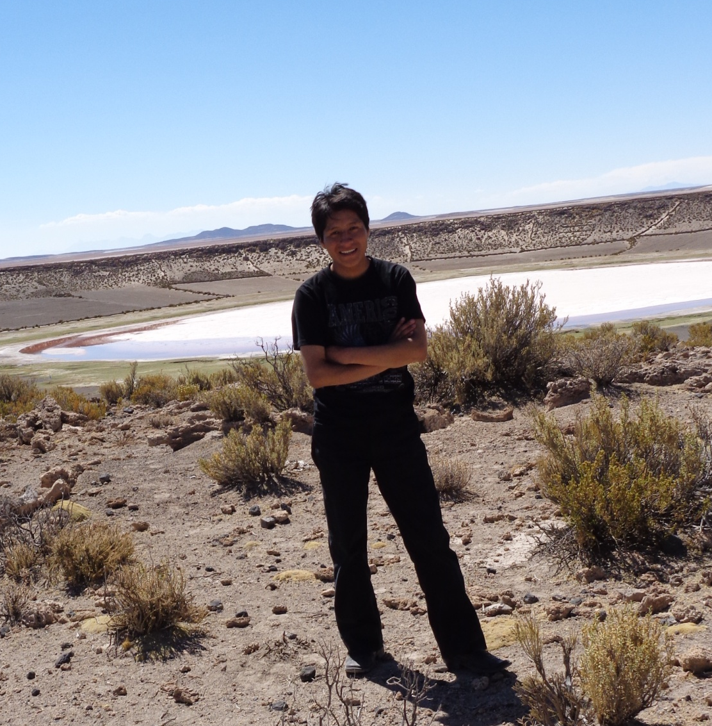
José Erik Tiñini
Notes:
Mi nombre es José Erik Tiñini, tengo 19 años.
Soy de la comunidad de Huallatiri, del territorio indígena Jach´a Suyu Pakajaqi, Municipio Caquiaviri, Marka Kasillunca (Al entrar al mapa decir que es en el Altiplano y que se puede producir papa y cereales como quinua y cañahua y hay un recurso natural que se extrae: el estuco)
Soy el único hijo de mi mamá Jacoba y mi papá Atiliano.
Convivimos bien, nos respetamos entre los tres, nos pedimos permiso para ir a alguna parte. Desde pequeño mi papá me dijo que me quede en el campo, que no me junte a temprana edad para que pueda estudiar y piense bien qué quiero hacer.

Slide 2
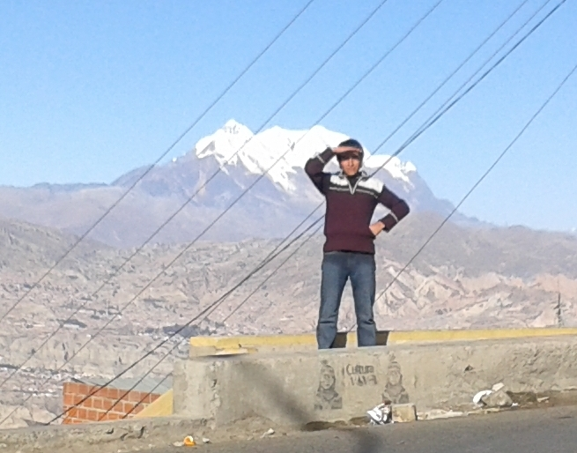
Multilocalidad
Vivo en mi comunidad y en el Alto
En mi comunidad: Agricultura y ganadería
En el Alto: Estudiante de Química de la UMSA
Notes:
He salido bachiller el 2010 de mi comunidad y el 2011 me fui a la ciudad de La Paz a estudiar en la Universidad Mayor de San Andres UMSA. Desde el 2011 al 2013 solo iba a mi comunidad los fines de semana en rumbo de visita. Este año, he congelado mi carrera y entonces me quedo en mi comunidad. Este tiempo he escuchado de personas mayores que la vida está en el campo y no en la ciudad. Por eso estoy con otros ojos viendo qué haría en mi comunidad y si realmente la vida estará en el campo o estará en la ciudad. En el campo mi familia vive de la agricultura y ganadería ovina.
He elegido una carrera que pueda favorecer al campo: Química y con ella quisiera instalarme un pequeño laboratorio para profundizar e investigar, con que podríamos proteger a los cultivos de la helada, granizada y etc. sin arruinar la tierra (como el azufre que usábamos que mata a los gusanos, pero no deja crecer otros pastos, le hace daño a la tierra)
A mí de pequeño me gustaba ir a la ciudad, pero ahora que ya estoy casi 4 años prefiero estar en el campo porque el ambiente no me ha gustado en la ciudad.
Cuando acabe de estudiar, yo pienso volver y habitar en mi comunidad, ahí mis hijos cuando forme una familia, podrán gozar de una buena salud, una buena vida, porque en la ciudad está escaseando el agua y el aire que respiramos está contaminado.
Quiero vivir una vida tranquila, en paz… en la ciudad es más estresante y aburrido, pero en el campo no gozo del área tecnológica… pero si haces tu cultivo, puedes vivir de una vida gratis, no así como en la ciudad, que todo es dinero, pero quisiera que también haya equipamiento tecnológico en el campo.
2

Slide 3
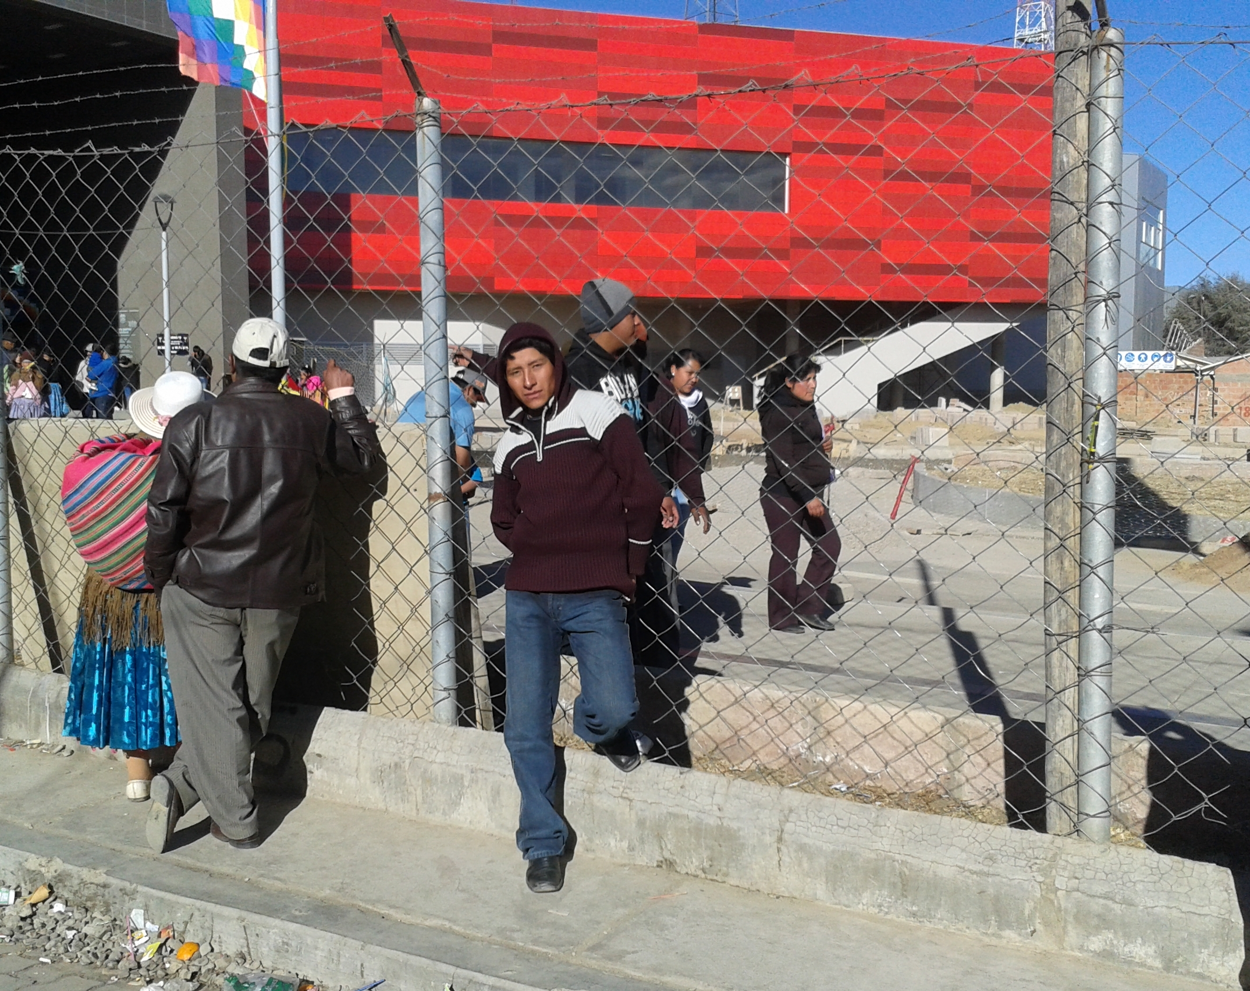
Notes:
En mi curso de mi promoción cursábamos 12 estudiantes el 2010 y de ahí solo han quedado 2 de mis compañeras en mi comunidad, el resto se fueron a la ciudad del Alto. De lo que me cuentan parece que algunos ya están trabajando, otros ya se han juntado, no sé si alguno volverá como yo o ya no.
A causa de qué estamos viviendo? Por la moneda… hemos visto la moneda y por eso nos hemos dispersado cada uno en la ciudad.
De mi comunidad la mayoría de los jóvenes van al cuartel, se juntan, ahí se preocupan de qué podrían vivir y un 5% se van al exterior del país, un 70% salen a la ciudad del Alto, un 5% se van a la producción de estuco y un 20% se quedan en el campo.
Por otra parte, como dicen los mayores, los jóvenes deberían estudiar agronomía: unos del suelo, de los animales, de riego, de las plagas… O así química para ayudar investigando de los abonos, los nutrientes de la tierra, etc. pero algo que ayude a mejorar la vida en el campo.

Slide 4
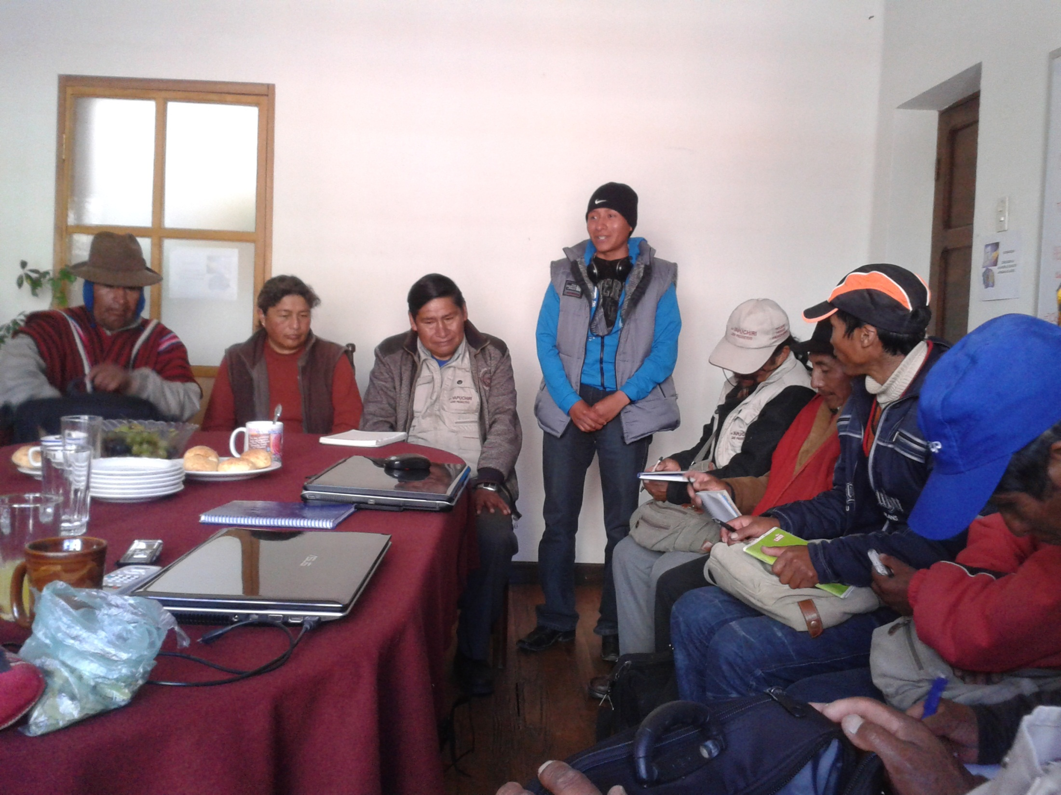
Notes:
Si las personas mayores dicen que “la vida está en el campo”, cómo se puede hacer para que los jóvenes no migren?
Algunos dicen que no hay que hacer nada… que la tierra da una vida armónica con la naturaleza y con la vida… que si tú trabajas la tierra, la tierra te da todo. La vida de la tierra y del ser humano tiene que estar armonizadas. Para que los jóvenes se queden: trabajemos el campo con cariño.
Pero por otro lado creo que tanto los padres como la escuela fomentan la migración… la escuela primero no enseña cómo mejorar la agricultura y los padres a veces nos dicen “usted hijo o hija tienes que trabajar sentado con mano limpia”…los padres podrían incentivar a que se queden en el campo desde pequeños, en vez de migrar, deberían decir “mejorá las formas de trabajar en la tierra, yo trabajo con pala y pico, tu buscá algo mejor para seguir trabajando con alguna máquina tal vez”.
Los padres deberían invitar a sus hijos a las reuniones, talleres y viajes para el intercambios de ideas y conocimientos. Escuchando también se puede aprender y si los jóvenes ven frutos en el campo se van a quedar. Como dicen “uno que produzca quinua, puede sacar hasta 5mil dólares”, si los jóvenes verían eso, se quedarían en el campo porque tendría para todo.

Slide 5
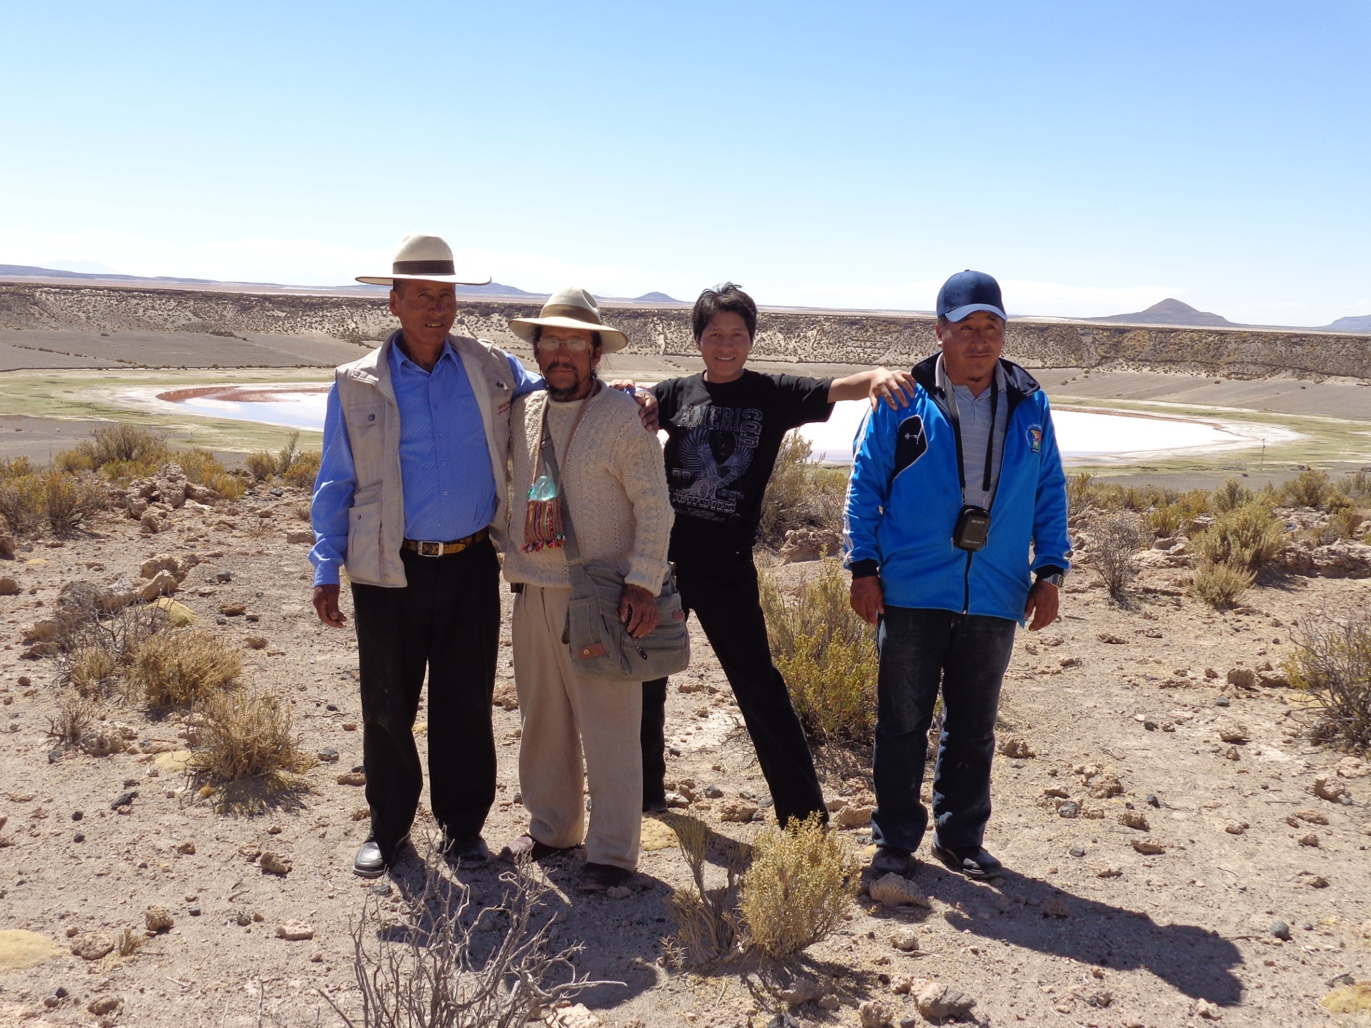
Notes:
Por otro lado, pero como han expresado compañeros de otros sectores, por ejemplo en el Municipio de Achacachi (Omasuyos) una persona apenas tiene 2 surquitos, ya no hay caso de que sus hijos se queden en las comunidades… eso causa migración de los jóvenes… ya no se va a abastecer un hijo con menos de 1 surco. En el sector de la atajada incluso dicen que es peor, 1 persona tiene menos de 1 surco.
Y qué se puede hacer en ese sector para que no migren a la ciudad?
Ahí los padres quieren que sus hijos vayan a trabajar en las oficinas, es orgullo para los padres verles a sus hijos con corbata, trabajando de sentados… no pueden incentivarles a que se queden en el campo. Incentivando que vivan en la ciudad, no velan por su salud como si se quedaran en el campo con vida sana.
Hay que pensar mucho como papas y como jóvenes cuáles son sus ambiciones para ver si desde niños incentivar a que se quedan en el campo o si mas bien se los estimula a estudiar y salir afuera.

Slide 6
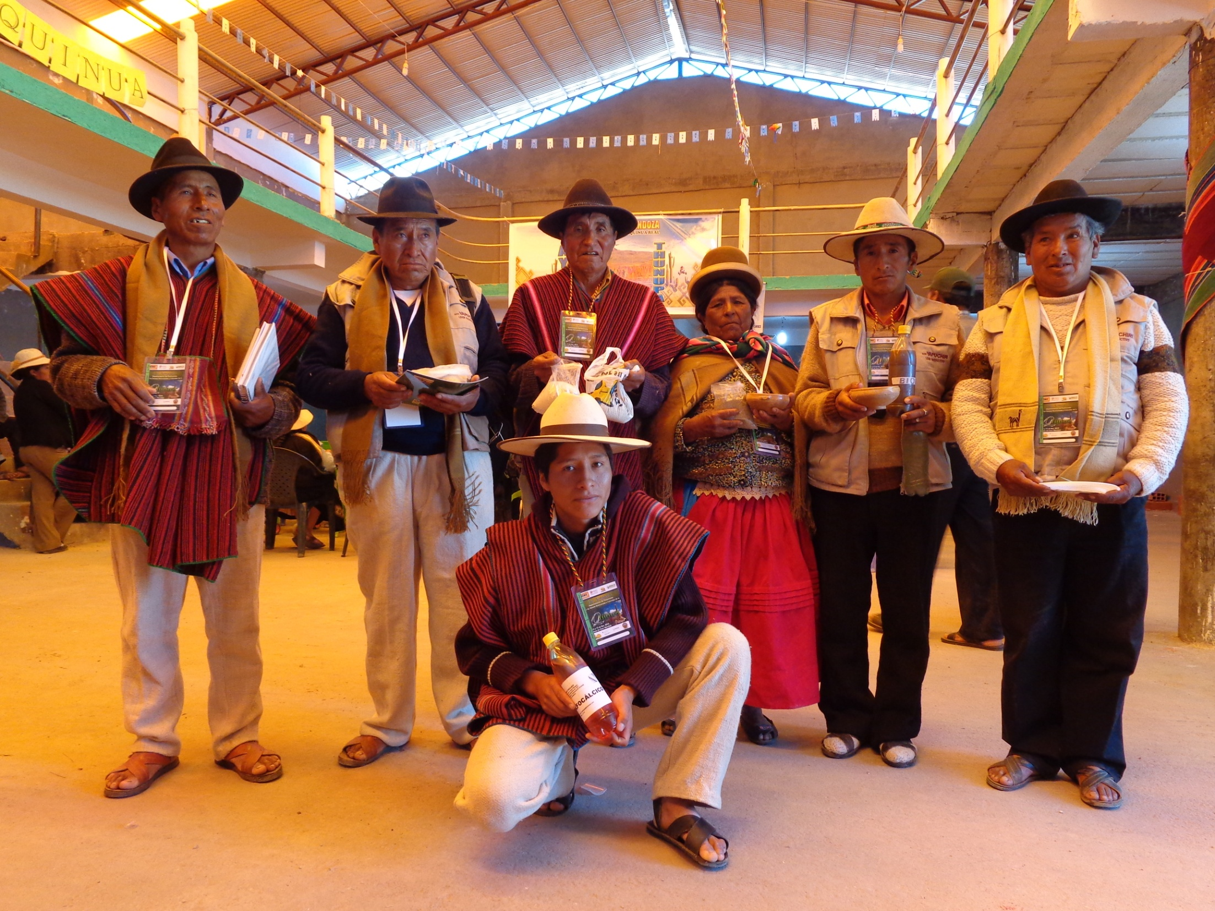
Notes:
En algunos sectores a los jóvenes se los discrimina en la toma de decisiones en las reuniones, porque todavía no han estado en un cargo político o porque no viven en la comunidad. Igual que se les discrimina a los mayores cuando vuelven al campo después de haber vivido afuera harto tiempo. A las mujeres ya no se les discrimina desde hace ya harto tiempo.

Slide 7
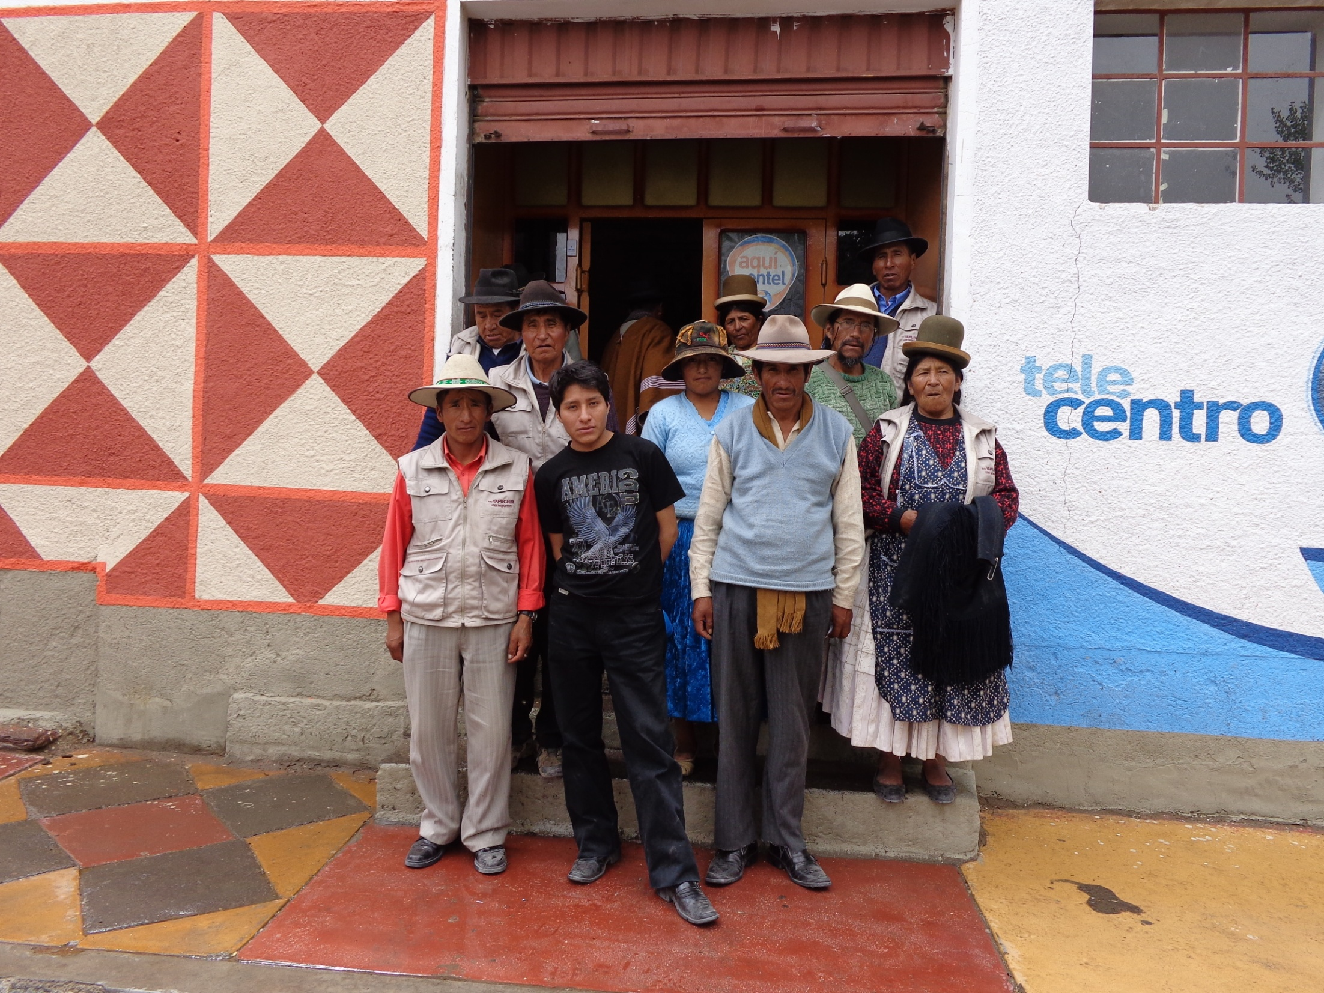
Notes:
Mi sueño desde pequeño era cómo unir a todos los hermanos y hermanas de la comunidad a una sola idea… cuando son muy dispersas las ideas ya no se valoran... Me pregunto, cómo entre nosotros podemos valorarnos? Si alguien tiene una buena idea, cómo yo puedo valorar? A mi cómo me pueden valorar?
La discriminación es como si una enfermedad se haya entrado y mi sueño es destruir esa enfermedad y que se valoren entre todos…que dejemos de contradecir, traigamos dos ideas diferentes y las unamos en una sola idea.

Slide 8
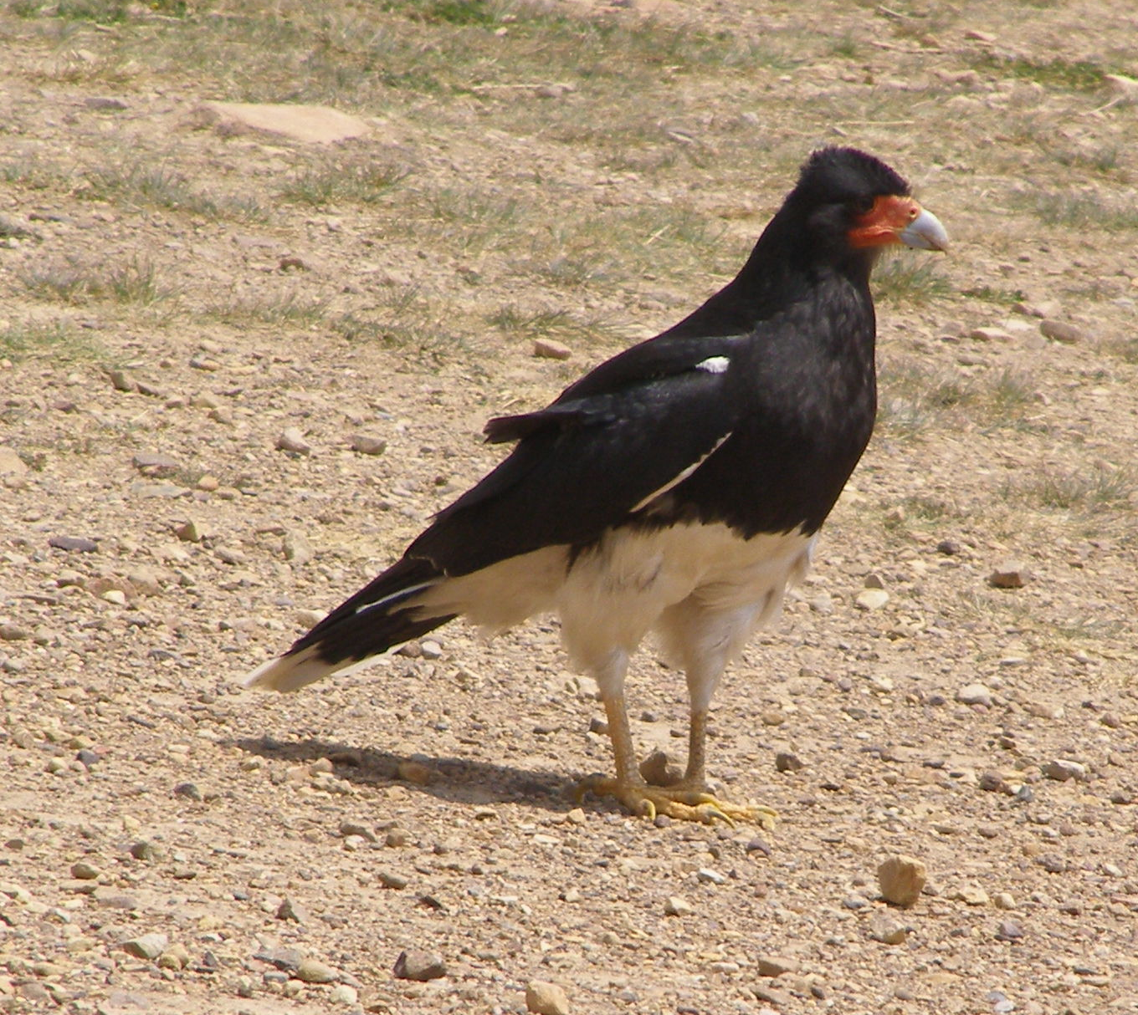
AVE?
…No migres de tu comunidad
Notes:
Esta Ave: el Allcamari, tiene una idea muy inteligente, no se va del campo, no emigra, radica en su lugar nomás y busca cómo sobrevivir en su lugar, pero se queda ahí libremente, sin que nadie le obligue.

Slide 9
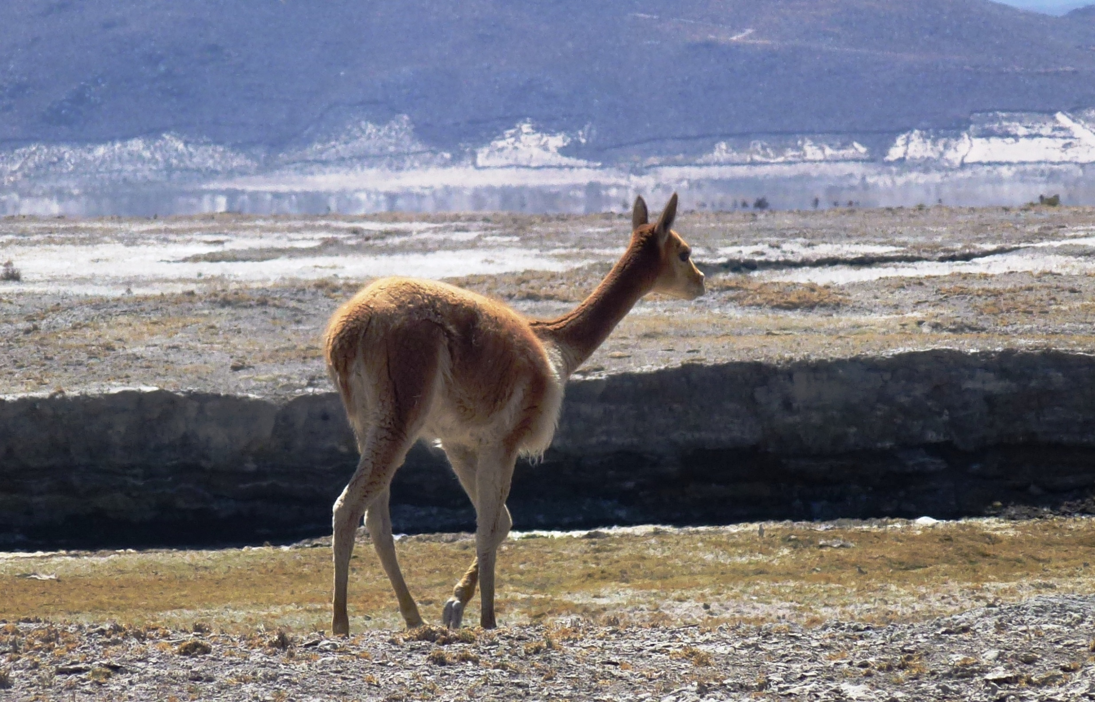
…Si te vas de tu tierra natal, no te olvides regresar a donde naciste!
Notes:
La vicuña en cambio, es un animal silvestre, libre, no depende de nadie, sabe dónde va a tener comida y dónde no va a tener… va donde hay y sabe a dónde va a ir… no emigra tampoco, porque cuando se va, regresa siempre. Entonces mi mensaje sería que …Si te vas de tu tierra natal, no te olvides regresar a donde naciste!
A mí me gustaría que luego de estas exposiciones, en las mesas de diálogo, se pueda pensar qué cosas se podrían hacer para que los jóvenes se queden en el campo y en su país, como el Allcamari, o para que regresen como la vicuña?

Slide 10
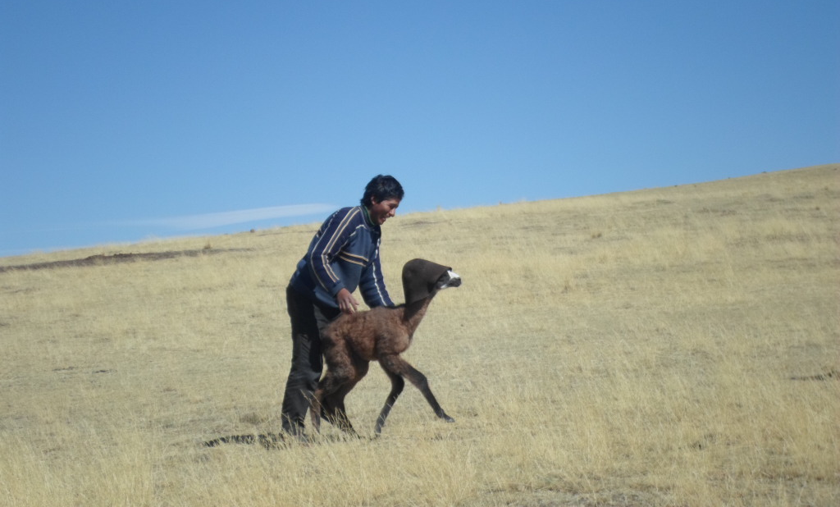
Gracias…

